Slide 1
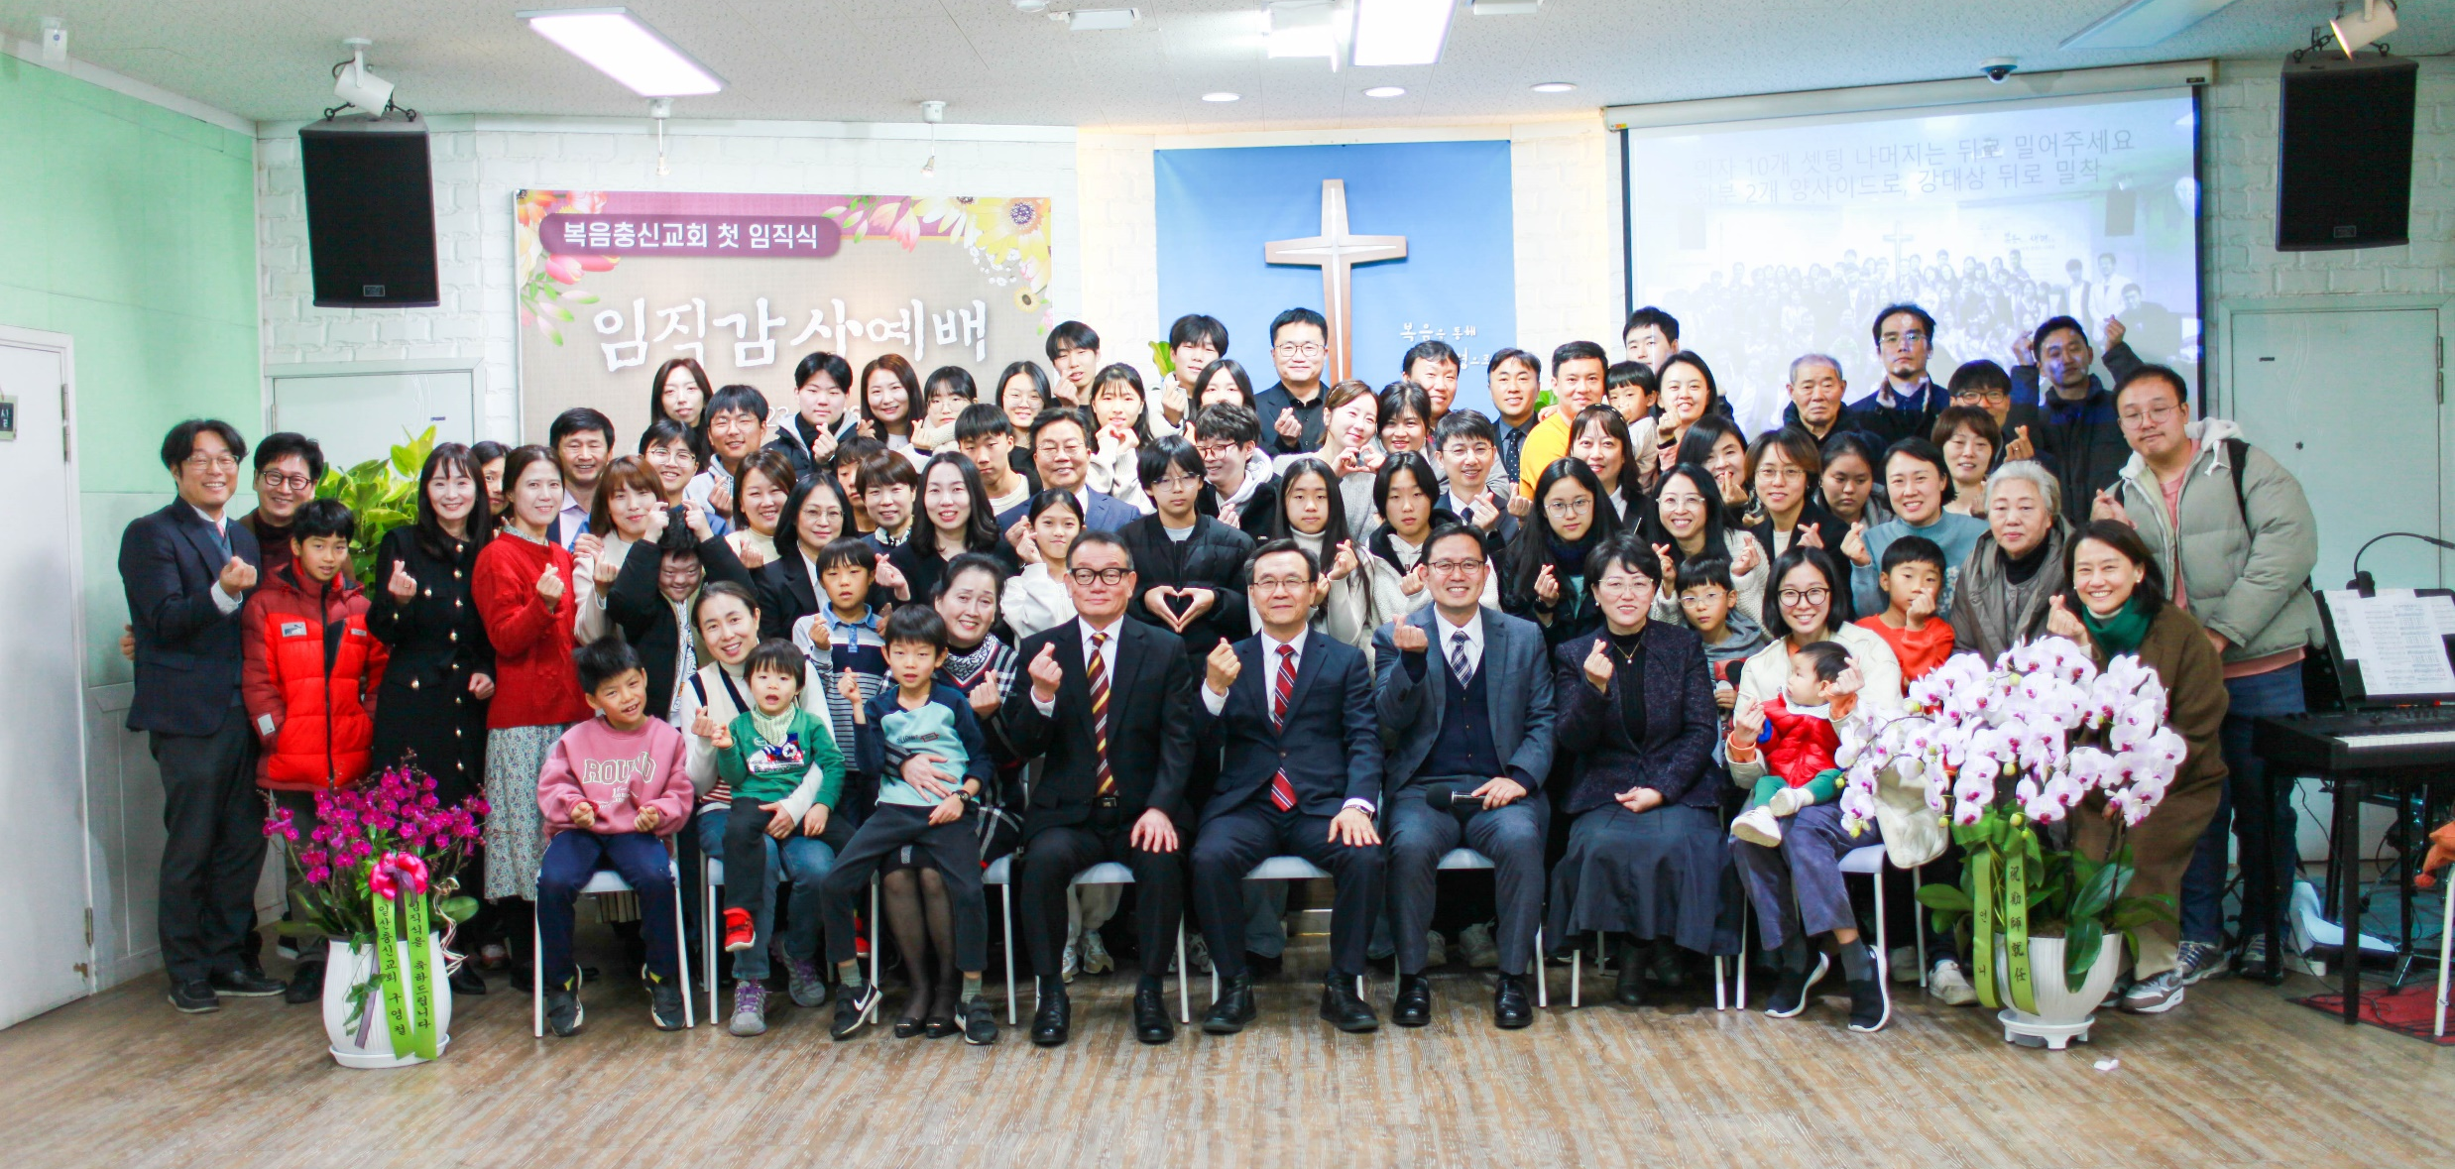
복음충신교회
주일예배

Slide 2
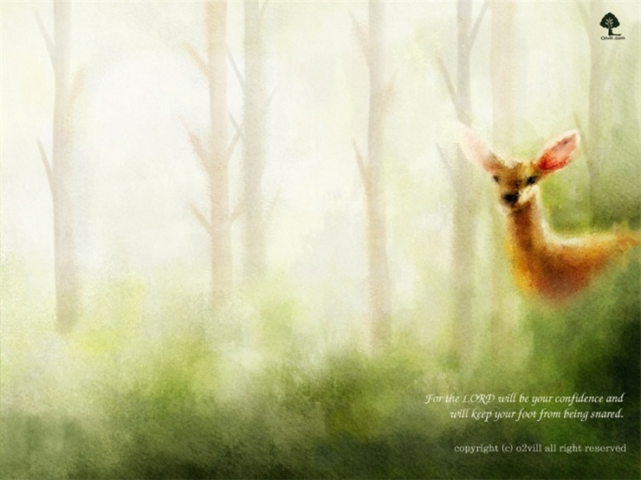
경건한 마음으로 기도하며
예배를 준비합시다

Slide 4

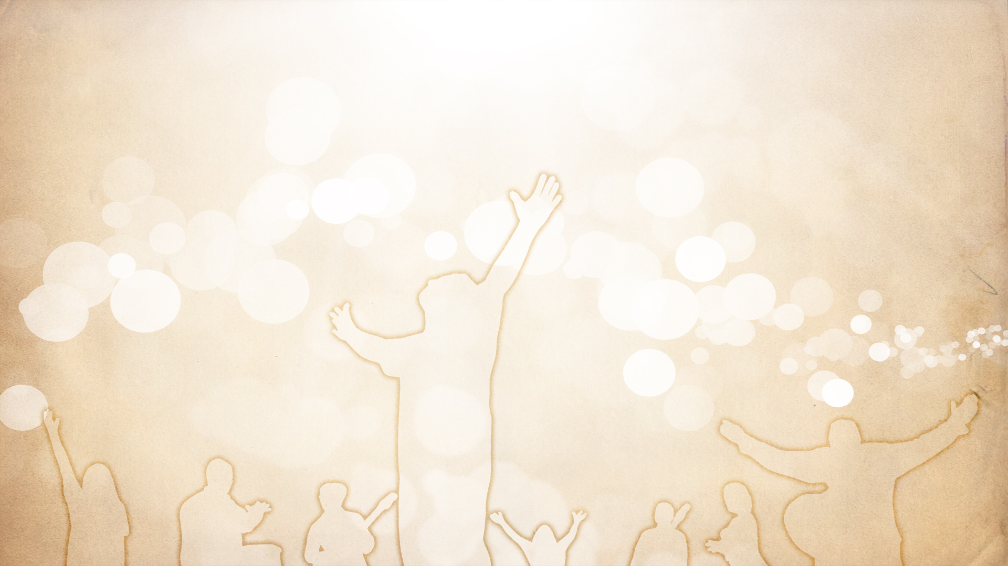
사도신경
나는 전능하신 아버지 하나님, 천지의 창조주를 믿습니다. 나는 그의 유일하신 아들, 우리 주 예수그리스도를 믿습니다.
그는 성령으로 잉태되어 동정녀 마리아에게서 나시고, 본디오 빌라도에게 고난을 받아 십자가에 못 박혀 죽으시고,

Slide 5
사도신경
장사된 지 사흘 만에 죽은 자 가운데서 다시 살아나셨으며, 하늘에 오르시어 전능하신 아버지 하나님 우편에 앉아 계시다가, 거기로부터 살아 있는 자와
죽은 자를 심판하러 오십니다.

Slide 6
사도신경
나는 성령을 믿으며, 거룩한 공교회와 성도의 교제와 죄를 용서받는 것과
몸의 부활과 영생을 믿습니다. 아멘.

Slide 8
나의 주 나의 하나님이여
나의 주 나의 하나님이여 주를 경배합니다
주 사랑하는 나의 마음을 주께서 아시나이다

Slide 9
깨뜨릴 옥합 내게 없으며 주께 드릴 향유 없지만
하나님 형상대로 날 빚으사 새 영을 내게 부어 주소서

Slide 10
나의 주 나의 하나님이여 주를 경배합니다
주 사랑하는 나의 마음을 주께서 아시나이다

Slide 11
고통 속에 방황하는 내 마음 주께로 갈 수 없지만
저항할 수 없는 그 은혜로 주님의 길을 걷게 하소서

Slide 12
나의 주 나의 하나님이여 주를 경배합니다
주 사랑하는 나의 마음을 주께서 아시나이다

Slide 14
빈 들에 마른 풀 같이
1.빈 들에 마른 풀같이 시들은 나의 영혼
주님의 허락한 성령 간절히 기다리네.

Slide 15
가물어 메마른 땅에 단비를 내리시듯
성령의 단비를 부어 새생명 주옵소서-

Slide 16
2.반가운 빗소리 들려 산천이 춤을 추네.
봄비로 내리는 성령 내게도 주옵소서.

Slide 17
가물어 메마른 땅에 단비를 내리시듯
성령의 단비를 부어 새생명 주옵소서-

Slide 18
3.철따라 우로를 내려 초목이 무성하니
갈급한 내 심령 위에 성령을 부으소서.

Slide 19
가물어 메마른 땅에 단비를 내리시듯
성령의 단비를 부어 새생명 주옵소서-

Slide 20
4.참되신 사랑의 언약 어길 수 있사오랴.
오늘에 흡족한 은혜 주실 줄 믿습니다.

Slide 21
가물어 메마른 땅에 단비를 내리시듯
성령의 단비를 부어 새생명 주옵소서-

Slide 23
주 이름 찬양
1.주 이름 찬양 풍요의 강물 흐르는
부요한 땅에 살 때에 주님 찬양해

Slide 24
주 이름 찬양 거치른 광야와 같은
인생길 걸어갈 때도 주님 찬양해

Slide 25
모든 축복 주신 주님 찬양하리
어둔 날이 다가와도 난 외치리

Slide 26
주의 이름을 찬양해 주의 이름을
주의 이름을 찬양해 영화로운 주 이름 찬양

Slide 27
2.주 이름 찬양 햇살이 나를 비추고
만물이 새롭게 될 때 주님 찬양해

Slide 28
주 이름 찬양 가는 길 험할지라도
고통이 따를지라도 주님 찬양해

Slide 29
모든 축복 주신 주님 찬양하리
어둔 날이 다가와도 난 외치리

Slide 30
주의 이름을 찬양해 주의 이름을
주의 이름을 찬양해 영화로운 주 이름 찬양

Slide 31
주님은 주시며 주님은 찾으시네
내 맘의 하는 말 주 찬양합니다(x2)

Slide 33
온 땅의 주인
온 땅의 주인 되신
주님이 내 이름 아시며

Slide 34
상한 맘 돌보네
어둠을 밝히시는 새벽 별

Slide 35
방황하는 내 맘
주의 길 비추시네

Slide 36
나로 인함이 아닌 주가 행하신 일로
나의 행함이 아닌 오직 주로 인하여

Slide 37
나는 오늘 피었다 지는
이름 없는 꽃과 같네

Slide 38
바다에 이는 파도
안개와 같지만

Slide 39
주는 나를 붙드시고 부르짖음 들으시며
날 귀하다 하시네

Slide 40
주님은 나의 죄를 보시고
사랑의 눈으로 날 일으키시네

Slide 41
바다를 잠잠하게 하시듯
내 영혼의 폭풍 고요케 하시네

Slide 42
나로 인함이 아닌 주가 행하신 일로
나의 행함이 아닌 오직 주로 인하여

Slide 43
나는 오늘 피었다 지는
이름 없는 꽃과 같네

Slide 44
바다에 이는 파도
안개와 같지만

Slide 45
주는 나를 붙드시고 부르짖음 들으시며
날 귀하다 하시네

Slide 46
나 오직 주의 것 나 오직 주의 것
나 오직 주의 것 나 오직 주의 것

Slide 48
그 사랑 얼마나
다 표현 못해도 나 표현하리라
다 고백 못해도 나 고백하리라

Slide 49
다 알 수 없어도 나 알아가리라
다 닮지 못 해도 나 닮아가리라

Slide 50
그 사랑 얼마나 아름다운지
그 사랑 얼마나 날 부요케 하는지

Slide 51
그 사랑 얼마나 크고 놀라운 지를
그 사랑 얼마나 나를 감격하게 하는지

Slide 53
내게 있는 향유 옥합
내게 있는 향유 옥합 주께 가져와
그 발 위에 입 맞추고 깨뜨립니다

Slide 54
나를 위해 험한 산 길 오르신 그 발
걸음마다 크신 사랑 새겨 놓았네

Slide 55
내게 있는 향유 옥합 주께 가져와
그 발 위에 입 맞추고 깨뜨립니다

Slide 56
주님 다시 이 땅 위에 임하실 그 때
주의 크신 사랑으로 날 받아 주소서

Slide 57
OOOO

Slide 58
00000

Slide 59
000
000

